Slide 1
Attention&Transformer

Slide 2
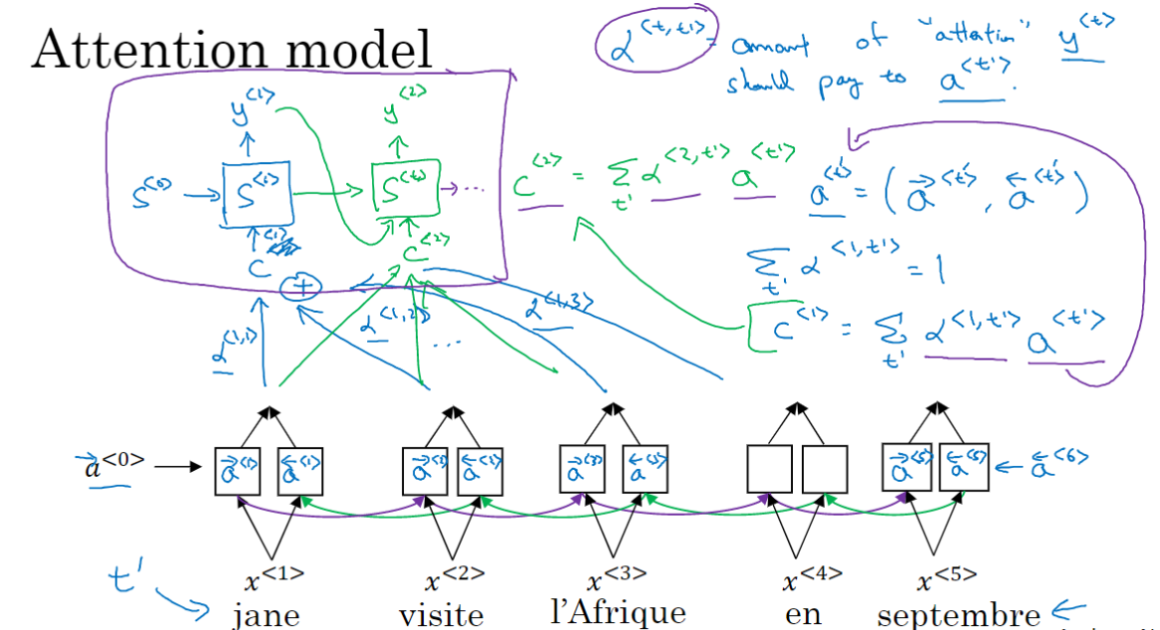
Attention

Slide 3
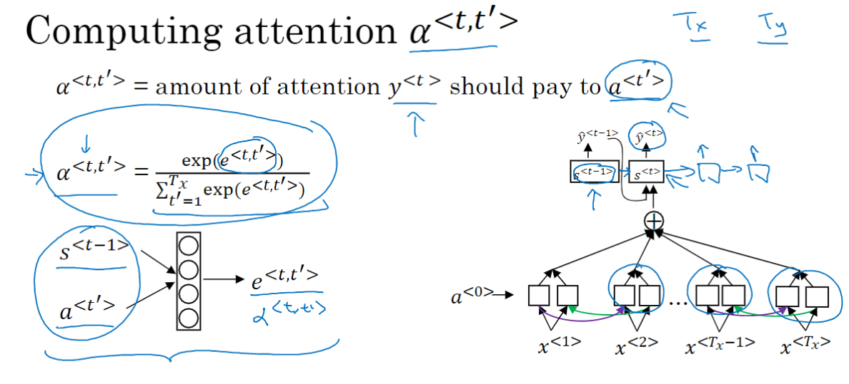
Attention

Slide 4
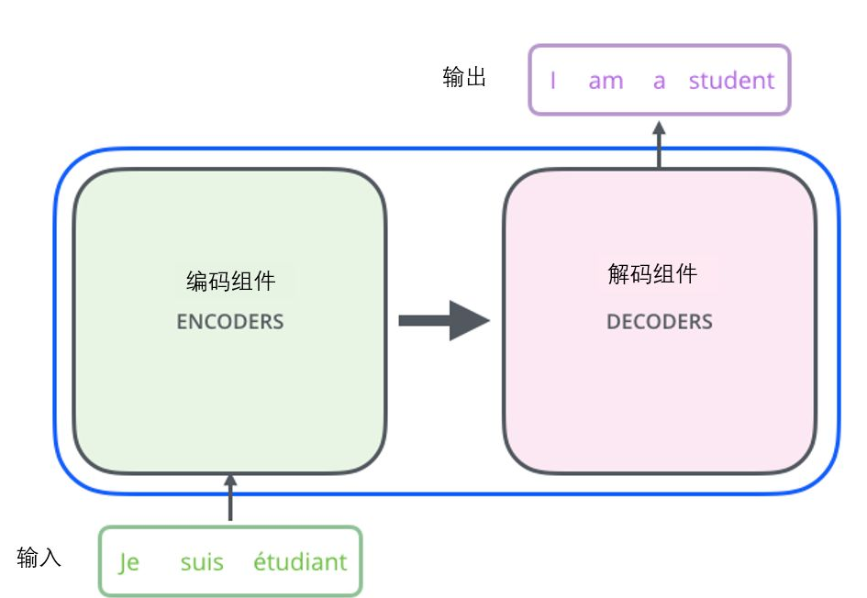
宏观结构

Slide 5
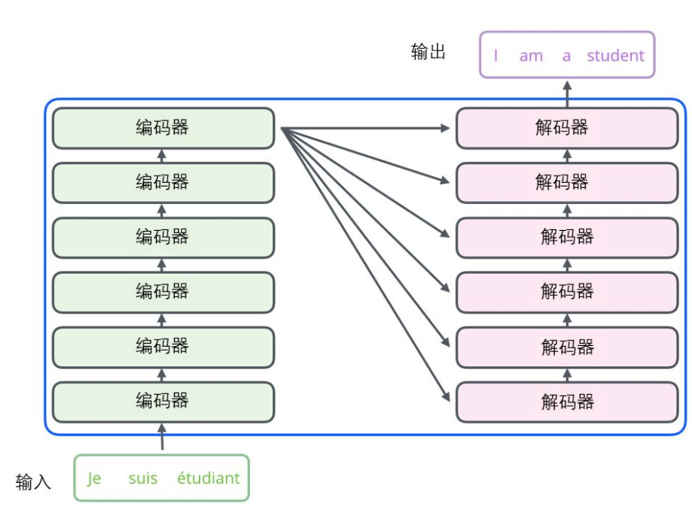
编码组件和解码组件

Slide 6
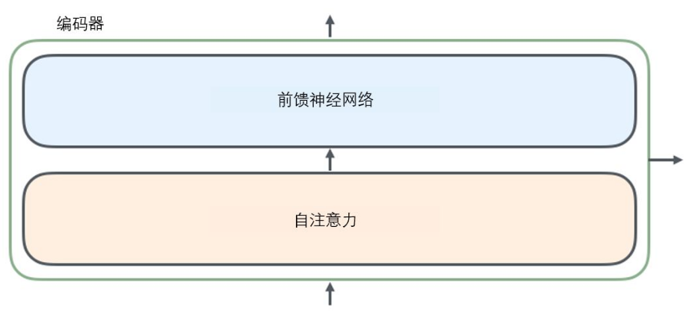
Encoder

Slide 7
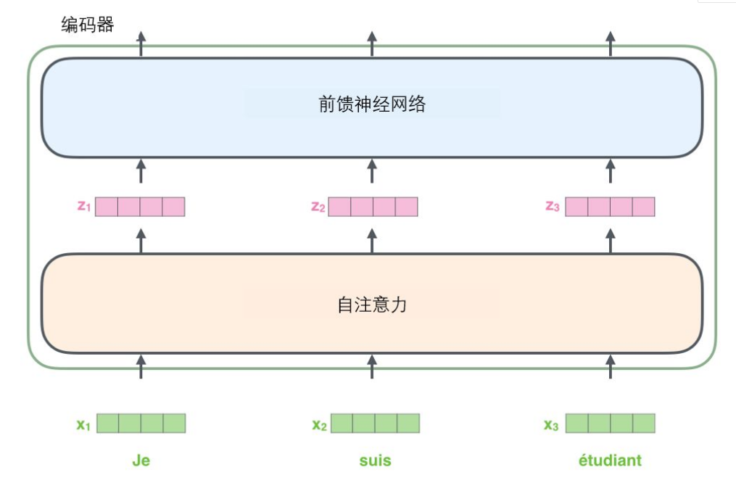
Encoder

Slide 8
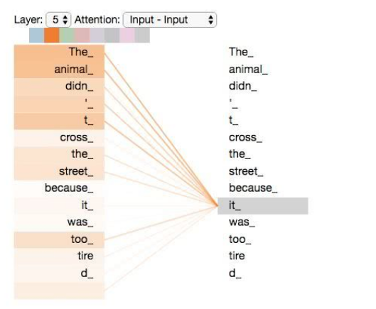
Attention本质
左图举例：
当模型处理it的时候，如何知道这个it代表的是什么

Slide 9
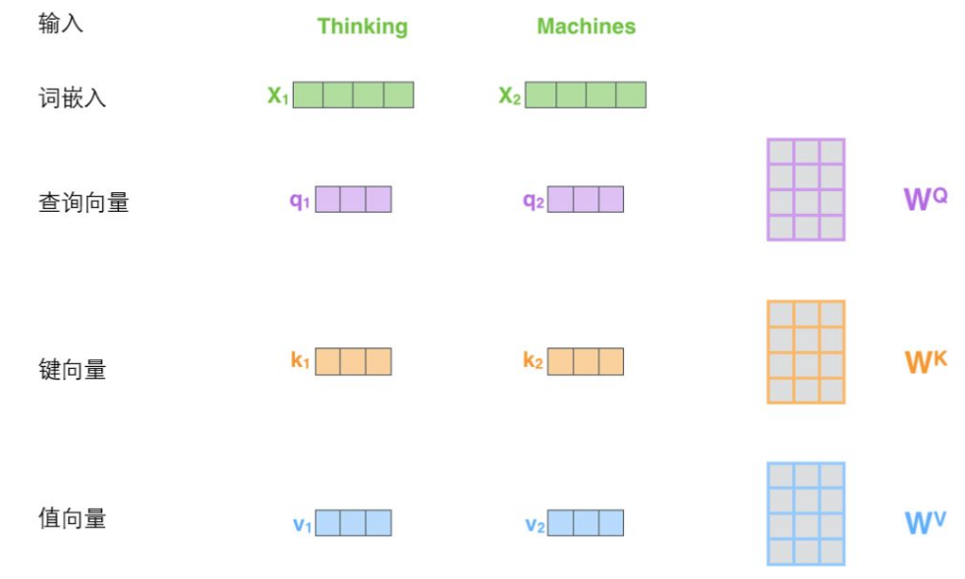
Self Attention 计算

Slide 10
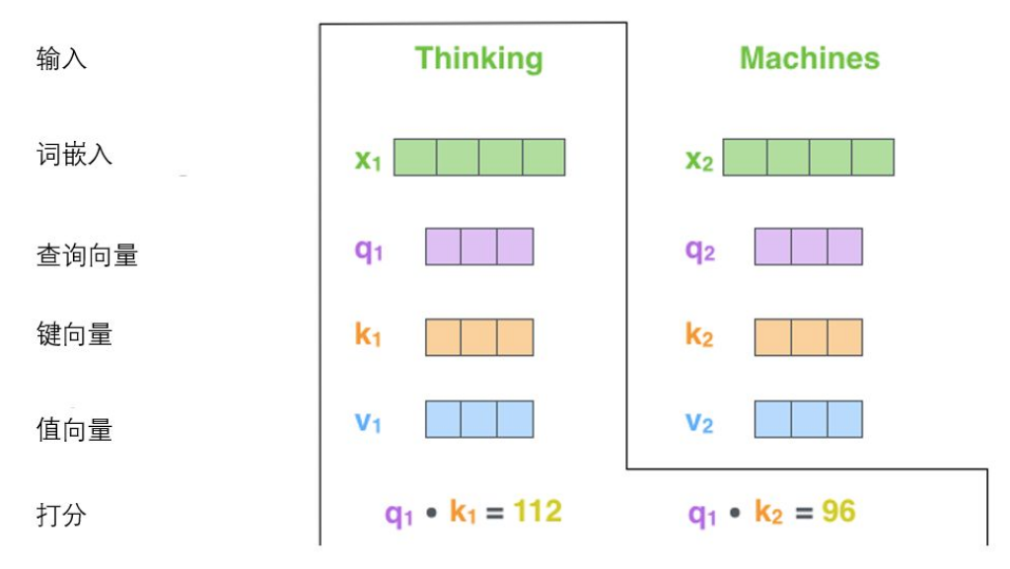
Self Attention 计算

Slide 11
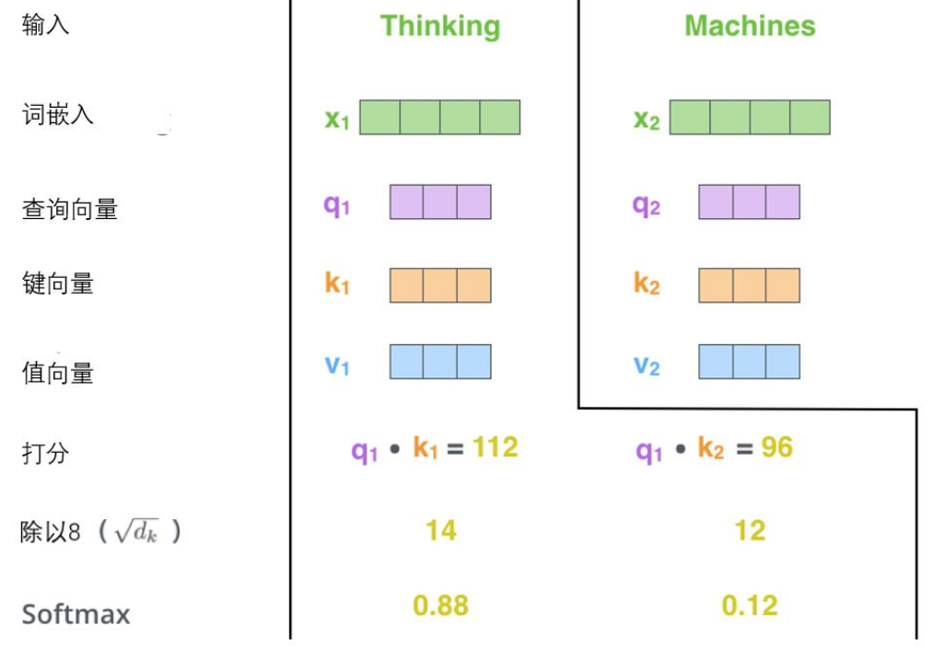
Self Attention 计算
除以8是原论文中key vector的维数的平方根（原文维数是64），论文说这样做可以使梯度更稳定

Slide 12
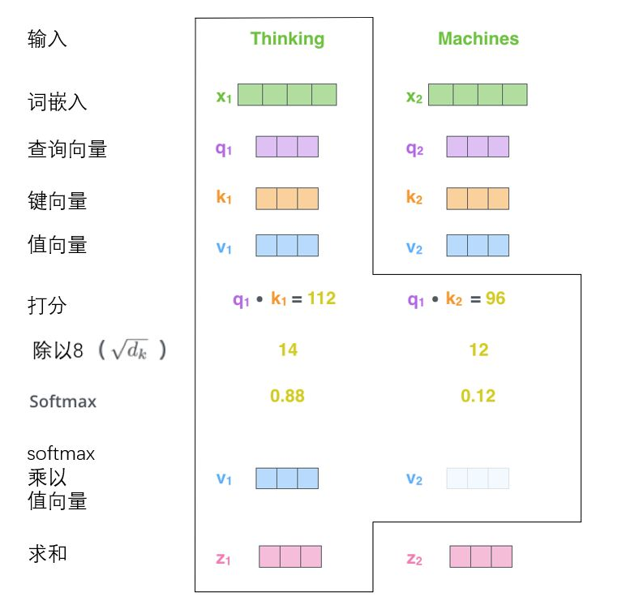
Self Attention 计算

Slide 13
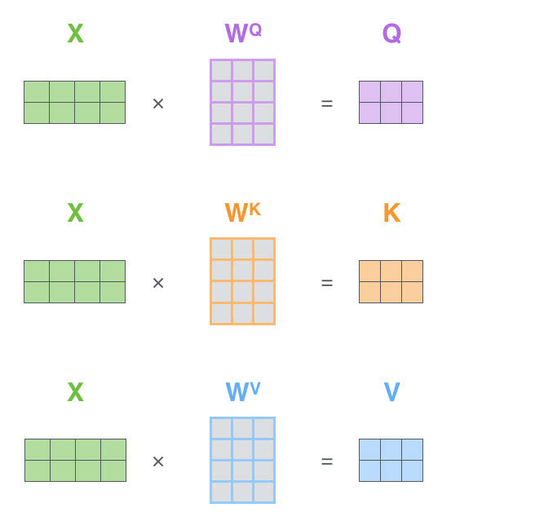
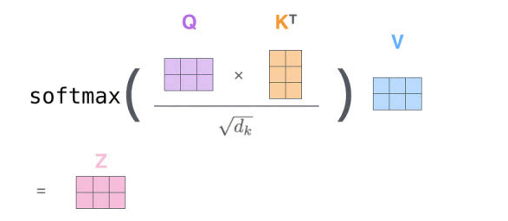
Self Attention的矩阵表示

Slide 14
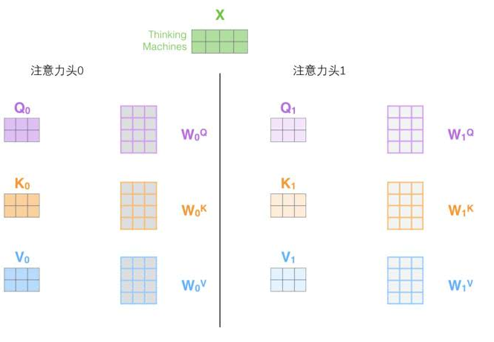
Multi-head Attention

Slide 15
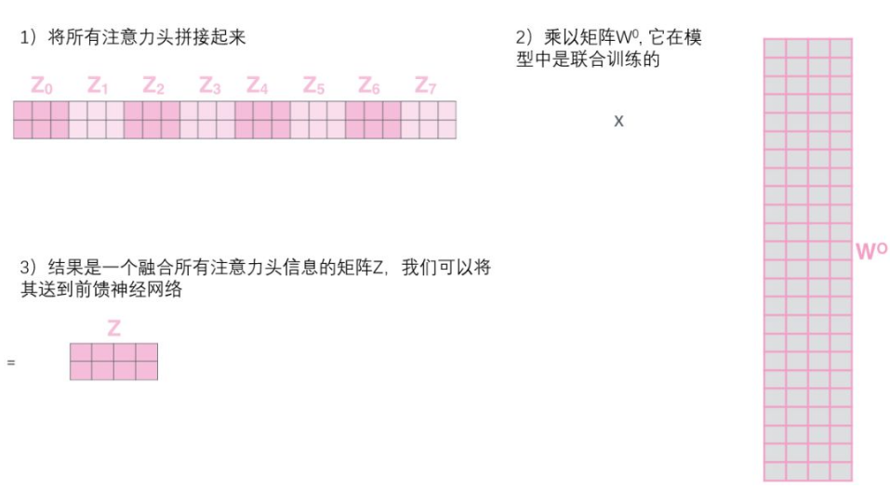
Multi-head Attention

Slide 16
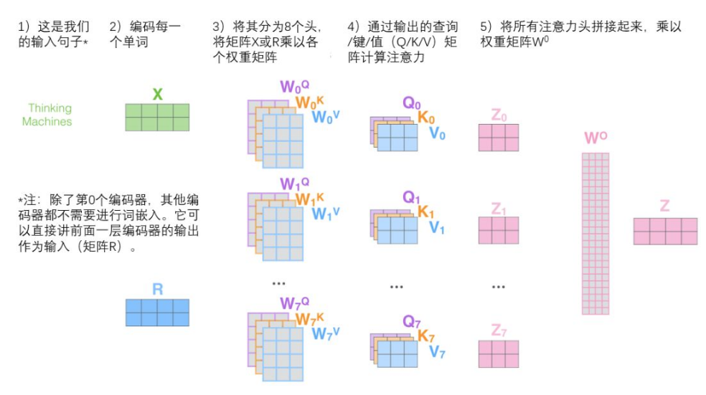
Multi-head Attention

Slide 17
Multi-head Attention
多头机制其实某种程度的枚举了词之间的组合

Slide 18
位置编码
https://blog.csdn.net/Flying_sfeng/article/details/100996524
Ps： 也可以作为参数自己训练，在论文中选用的是直接计算

Slide 19
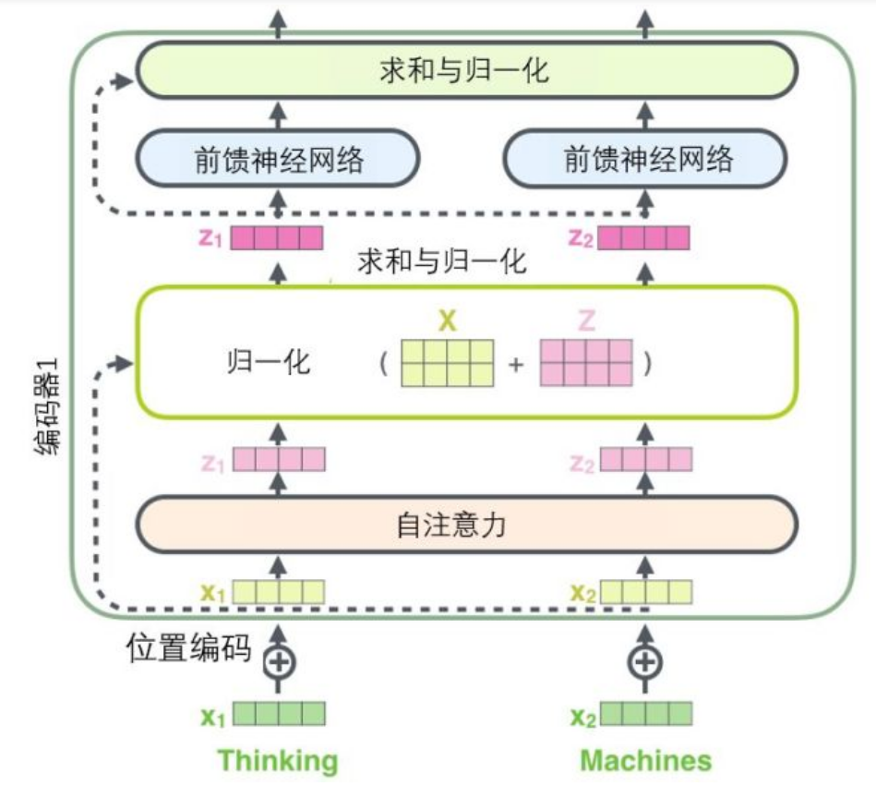
残差模块
残差结构的作用是非线性变换
宏观来讲，有文章推测这个非线性
变换的意义是推理和消除歧义
参考：https://medium.com/synapse-dev/understanding-bert-transformer-attention-isnt-all-you-need-5839ebd396db

Slide 20
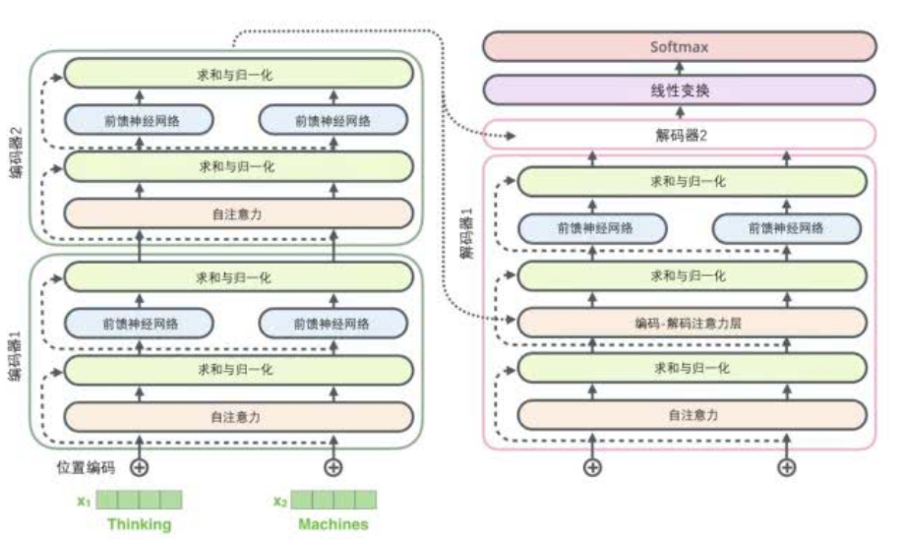
Transformer整体结构

Slide 21
训练Transformer
损失函数：交叉熵

Slide 22
BERT&GPT2
继续留坑……

